Slide 1
OpenCV

Slide 2
Utilizando OpenCV no Android Studio
Lucas Silva,
Março de 2018

Slide 4
OpenCV - Indice
Apresentação
Importação do Modulo no Android Studio
Instalação do Modulo no S.O.
Demonstração – Reconhecimento de Face
Projeto Filtro de Imagem
Downloads
Referência - Imagens
Bibliografia

Slide 6
Apresentação

Slide 7

Introdução
O que é OpenCV?

Slide 8
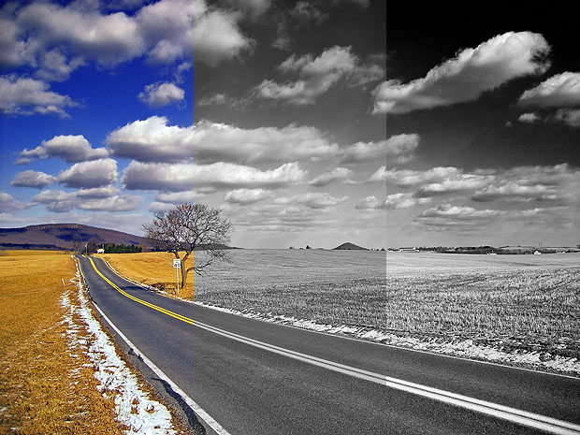
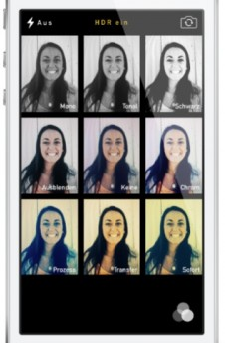
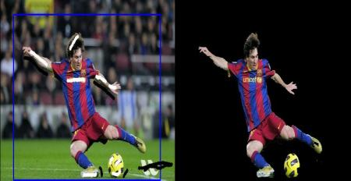
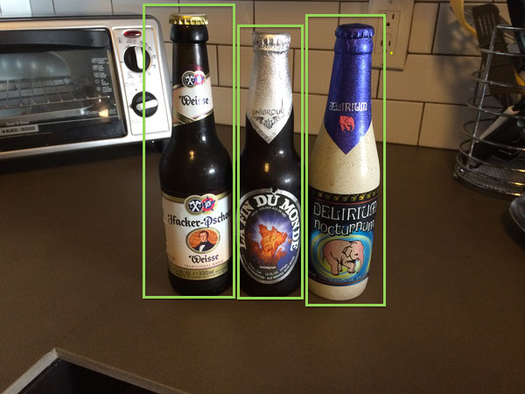
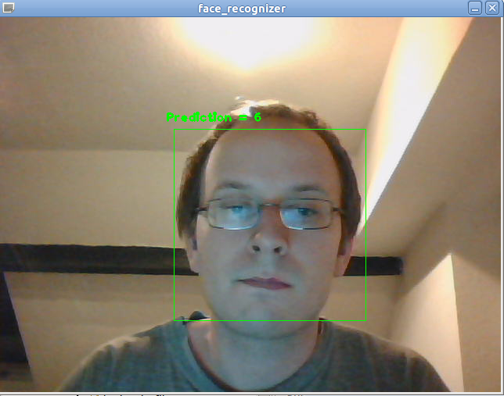
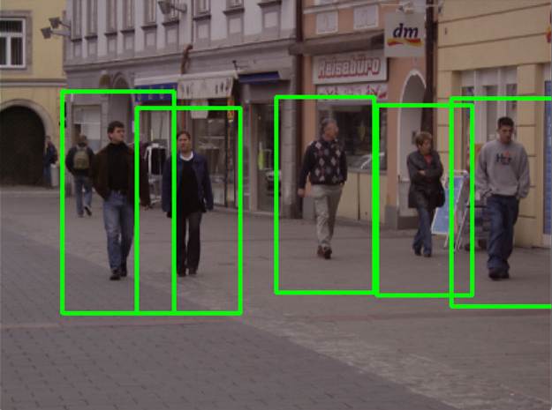
Funcionalidades do OpenCV

Slide 10
Importação do Modulo no Android Studio

Slide 11

Android Studio

Slide 12
Download da Biblioteca
Link para download:https://sourceforge.net/projects/opencvlibrary/files/opencv-android/

Slide 13
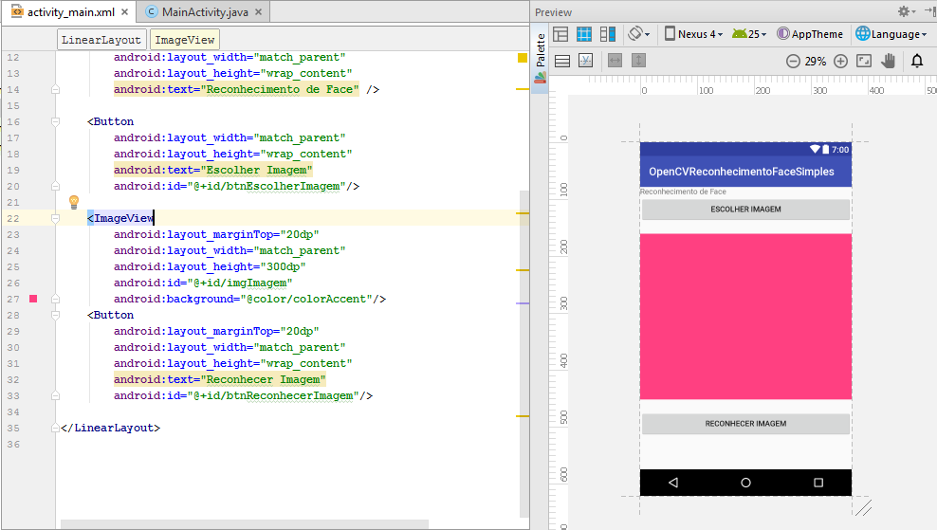
Projeto

Slide 14
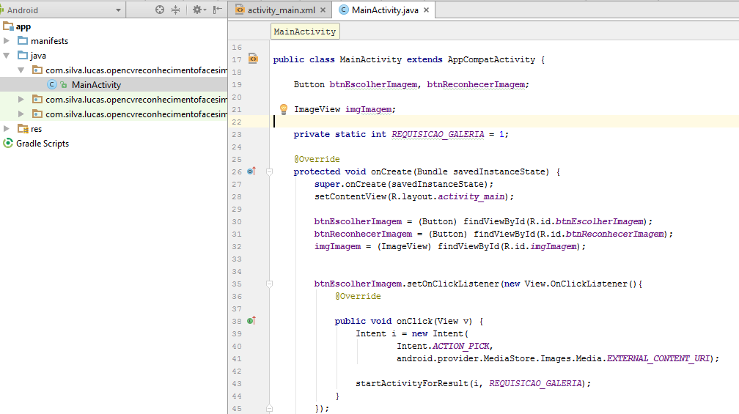
Projeto

Slide 15
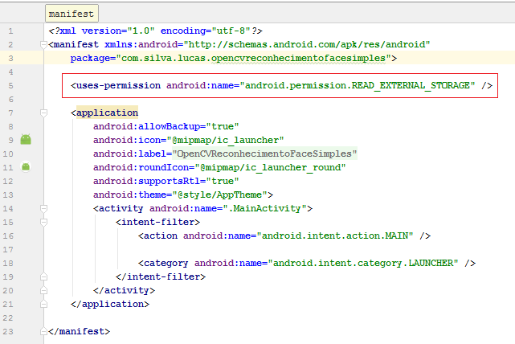
Projeto

Slide 16
Projeto - Aplicação

Slide 17
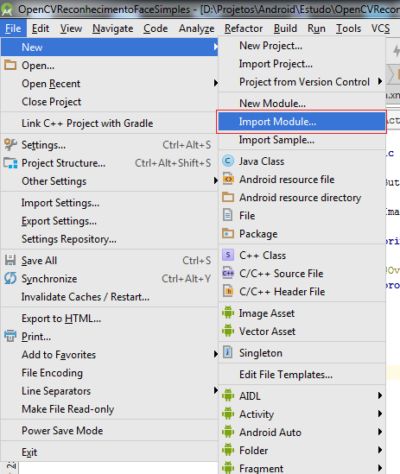
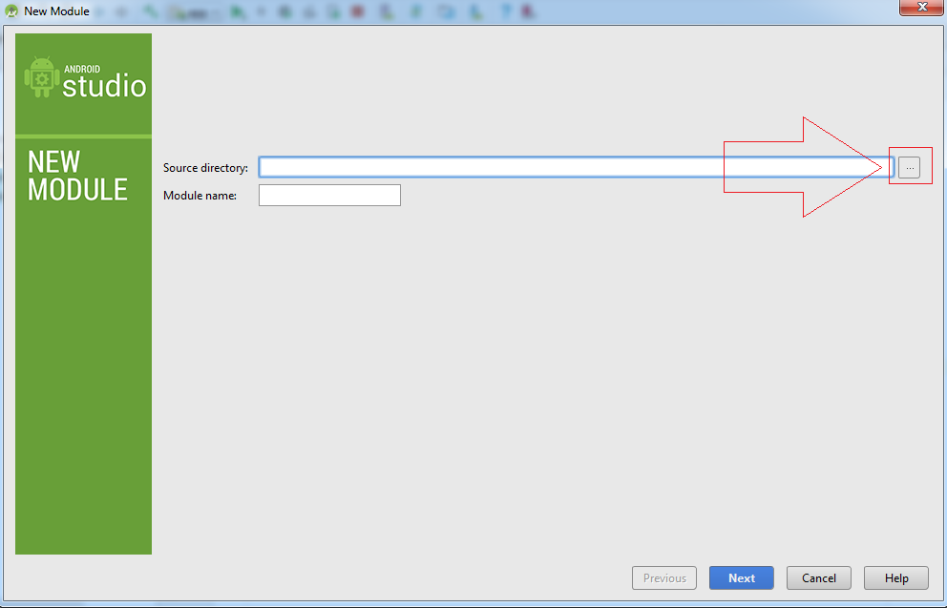
Projeto – Importação da Biblioteca

Slide 18
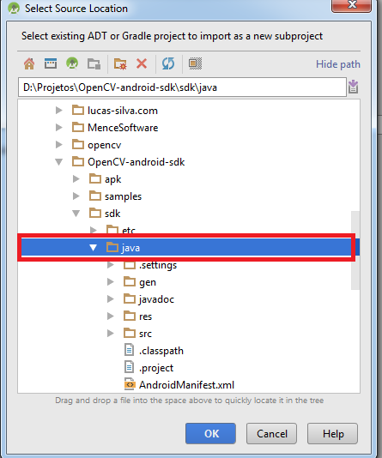
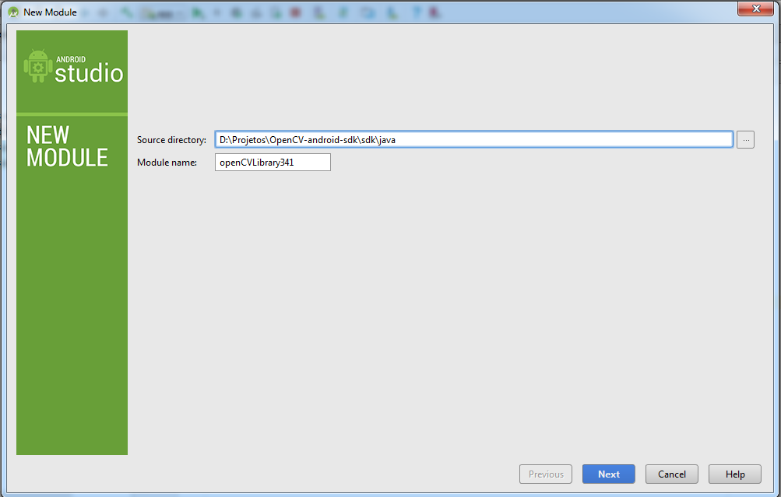
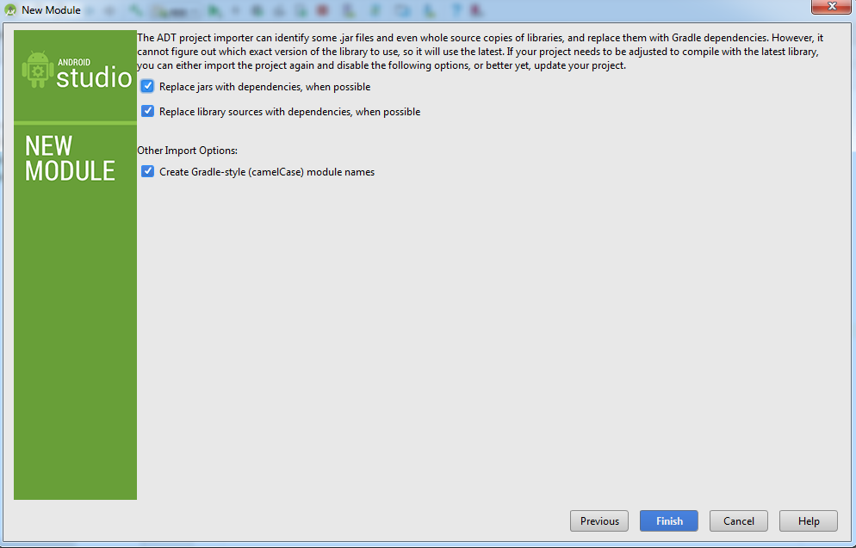
Projeto – Importação da Biblioteca

Slide 19
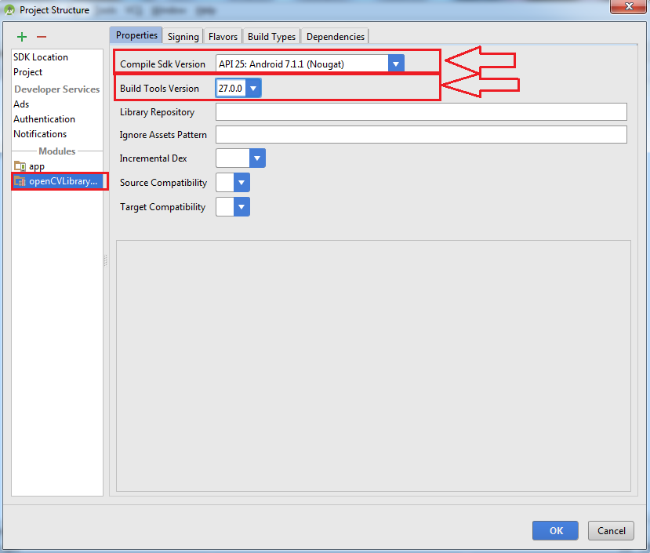
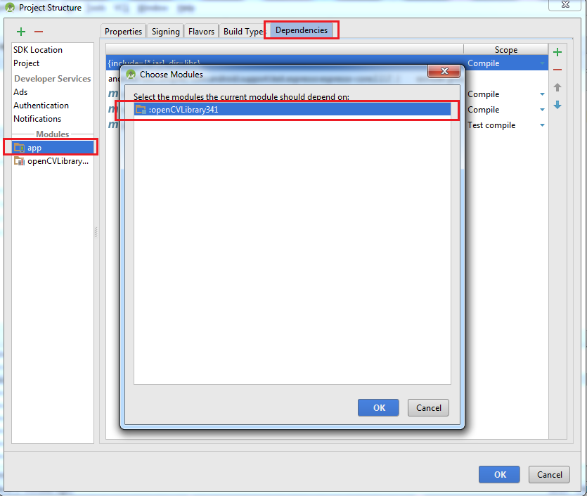
Projeto – Configuração da Biblioteca

Slide 20
Instalação do Modulo no Android

Slide 21
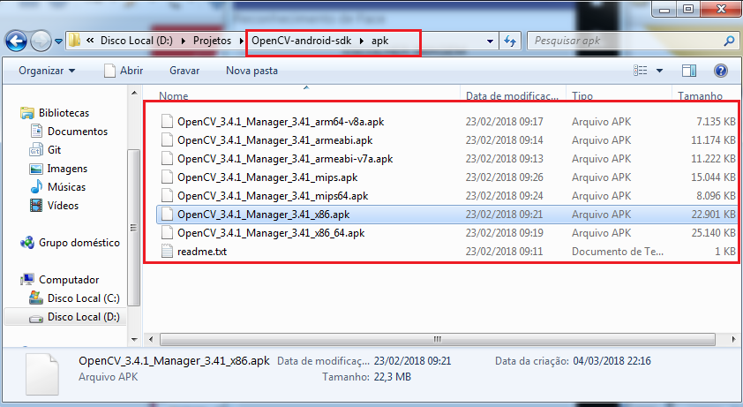
Projeto – Instalação do APK da Biblioteca

Slide 22
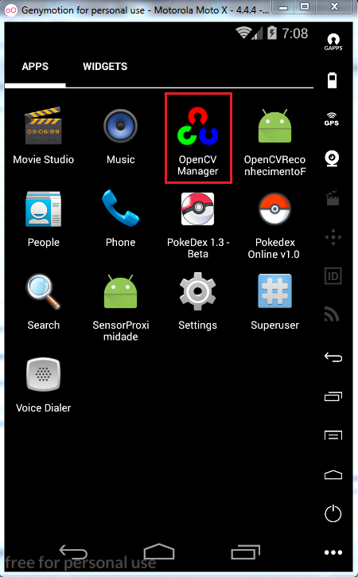
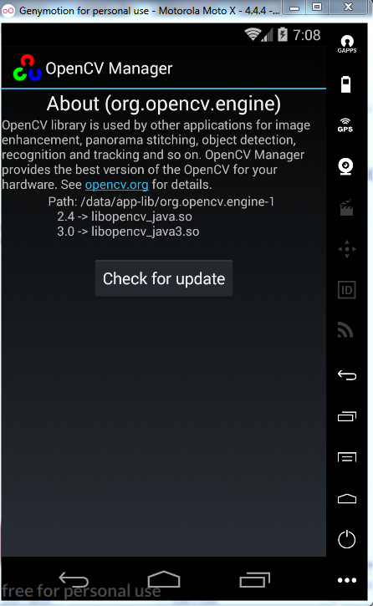
Projeto – Instalação do APK da Biblioteca

Slide 23
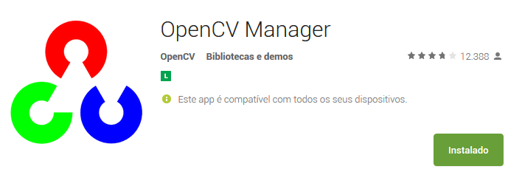
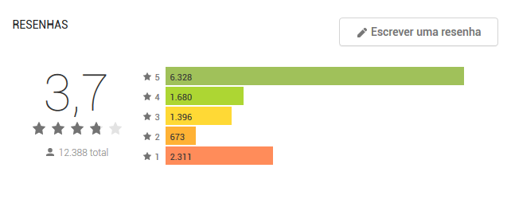
Biblioteca OpenCV no Play Store

Slide 24
Demonstração – Reconhecimento de Face

Slide 25
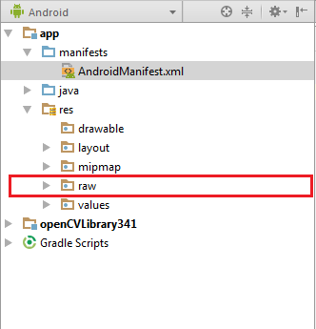
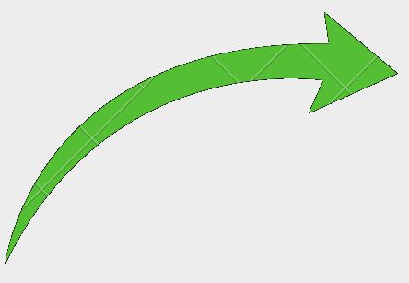

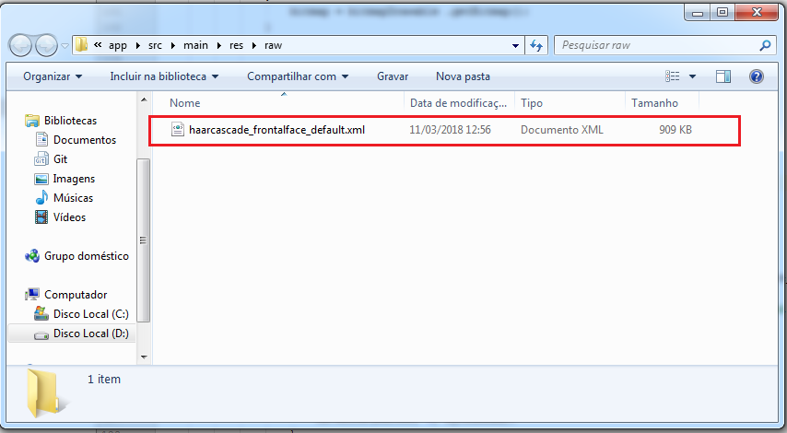
Projeto – Reconhecimento de Face
XML de Treinamento
haarcascade_frontalface_default.xml

Slide 26
Projeto - Apresentação do Código

Slide 28
Projeto Filtro de Imagem

Slide 29
Projeto Filtro de Imagem

Slide 30

Downloads
Projeto Filtro de Imagem:
https://github.com/LucasMence/FiltroImagemAndroid
OpenCVReconhecimentoFaceSimples (mostrado na apresentação):
https://github.com/LucasMence/OpenCVReconhecimentoFaceSimples
XML com Treinamento de Reconhecimento:
https://github.com/opencv/opencv/tree/master/data/haarcascades

Slide 31
Referência - Imagens
Logo do Android Studio
https://en.wikipedia.org/wiki/Android_Studio
Recorte de Imagem
https://docs.opencv.org/3.2.0/d8/d83/tutorial_py_grabcut.html
Reconhecimento de Face
https://docs.opencv.org/2.4/modules/contrib/doc/facerec/tutorial/facerec_video_recognition.html
Fotografia com Filtro – Preto e Branco
https://www.photographymad.com/pages/view/using-coloured-filters-in-black-and-white-photography
Fotografia com Filtro - Variados
http://www.maclife.de/tipps-tricks/iphone/ios-7-live-filter-der-kamera-app-verwenden
Icone OpenCV
http://techcave.ru/documentation/5-uroki-po-opencv.html
Fotografia de Detecção de Pedrestres
https://www.pyimagesearch.com/2015/11/09/pedestrian-detection-opencv/
Fotografia de Deteccao de Objetos
https://www.pyimagesearch.com/2014/11/10/histogram-oriented-gradients-object-detection/
Imagem dos Resultados do OpenCV no Play Store
https://play.google.com/store/apps/details?id=org.opencv.engine&hl=pt-br

Slide 32
Bibliografia – Fonte de Pesquisa
https://opencv.org/
https://pt.wikipedia.org/wiki/OpenCV
https://opencv.org/platforms/android/
https://sourceforge.net/projects/opencvlibrary/files/opencv-android/
http://blog.codeonion.com/tutorials/opencv-for-android-tutorials/
https://stackoverflow.com/questions/11941251/displaying-image-and-converting-to-grayscale-opencv-for-android-java-api
https://www.android-examples.com/pick-image-from-gallery-in-android-programmatically/
https://stackoverflow.com/questions/27406303/opencv-in-android-studio
https://www.youtube.com/watch?v=_xIWkCJZCu0
https://stackoverflow.com/questions/18958792/how-to-adjust-image-brightness-in-android-with-opencv
http://www.decom.ufop.br/imobilis/iniciando-com-opencv-e-android-studio/
https://stackoverflow.com/questions/14894110/how-expand-rectangle-after-detected-faces-opencv
http://www.scipy-lectures.org/advanced/image_processing/

Slide 33
Utilizando OpenCV no Android Studio
Duvidas?

Slide 34
Obrigado!

